Slide 1


ỦY BAN NHÂN DÂN QUẬN LONG BIÊN
TRƯỜNG TIỂU HỌC ĐÔ THỊ VIỆT HƯNG
BÀI GIẢNG ĐIỆN TỬ
KHỐI 3
MÔN: TN&XH

Slide 2


Tự nhiên và xã hội
Bài 14 - Tiết 2
Notes:
Hương Thảo – Zalo 0972115126

Slide 3




Slide 4



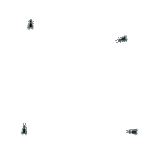

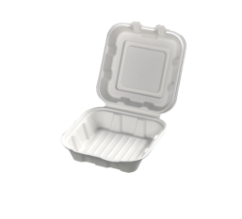
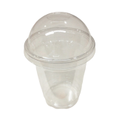
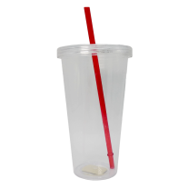
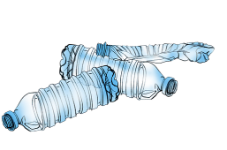
GIẢI CỨU TRƯỜNG HỌC
Trường học đang bị ô nhiễm bởi rác thải.
Em hãy giúp các bạn nhỏ dọn dẹp vệ sinh, làm sạch mái trường thân yêu bằng cách trả lời đúng các câu hỏi nhé!

Slide 5


Slide 6

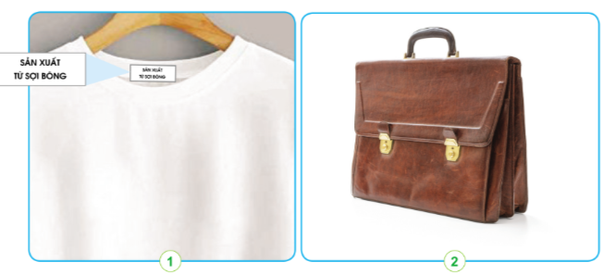
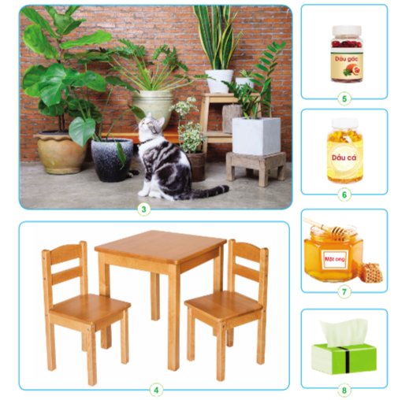
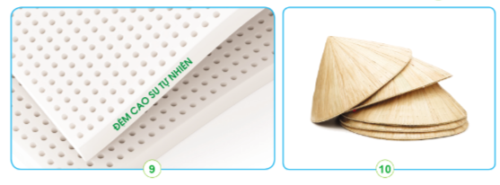
Thực vật và động vật được con người sử dụng vào những việc gì trong các hình sau đây?

Slide 8





Ở địa phương em, thực vật và động vật thường được sử dụng để làm gì?
Thảo luận nhóm 4

Slide 9



Slide 10

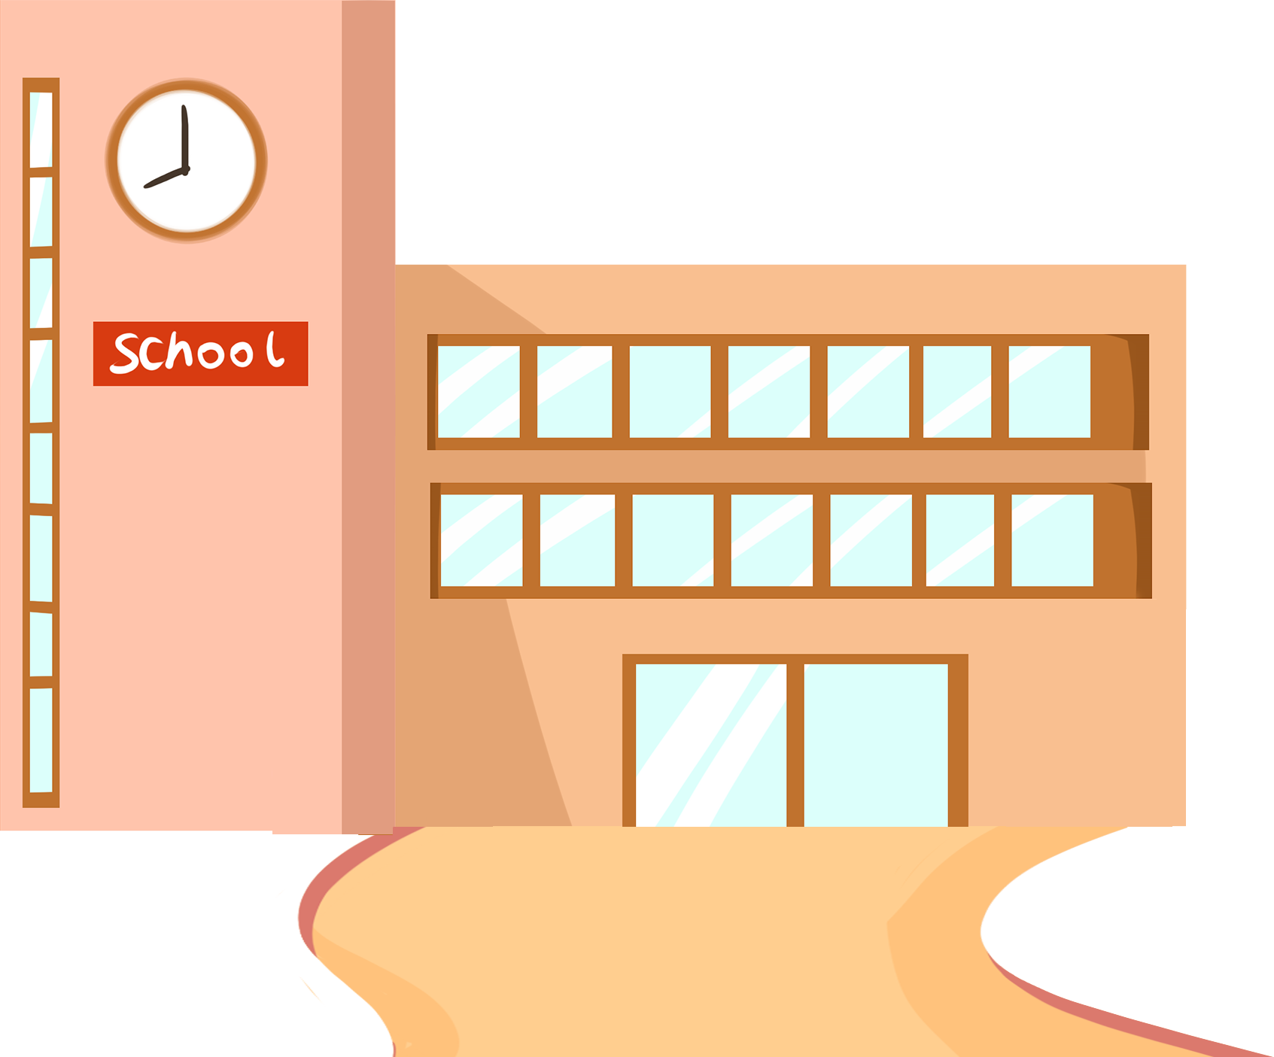



Notes:
Hương Thảo – Zalo 0972115126

